Slide 1
A R T I C U L 8
산업별 활용 사례
USE CASE 6
GenAI 사이버보안 어시스턴트
GenAI Cybersecurity Assistant
사이버보안 (Cybersecurity)

Slide 2
OVERVIEW · 한눈에 보기
GenAI 사이버보안 어시스턴트: 전체 흐름
사이버보안 운영의 과제
Articul8 · AgentMesh
핵심 성과
• 10억 건 이상의 과거 WAF 로그와 1.5억 건 이상의 일일 기록 존재 • SQL·정규식·규칙 기반 탐지로는 진화하는 공격 대응 불가 • 일반 GenAI POC는 1억 건 이상으로 확장 실패 • 실제 위협 패턴을 일반 트래픽 노이즈에서 구분하기 어려움
사이버보안 특화 데이터 인식
1
10억 건 이상의 WAF 레코드와 1.5억 건 이상의 일일 로그 분석
10억+
분석 대상 과거 WAF 레코드 건수
상황 인식 위협 추론 에이전트
1.5억+
2
정적 탐지로 놓친 특징·클러스터·숨겨진 위협 패턴 식별
일일 분석 로그 건수
대화형 사이버보안 어시스턴트
3
위협 탐색과 증거 이해를 돕는 대화형 지원
수 초
10억 건에서 관련 기록 단 1건으로 압축하는 시간
Articul8 차별점
10억+ 레코드 실시간 분석
숨겨진 위협 패턴 식별
대화형 조사 지원
유연한 배포
ARTICUL8 | Use Case 6 — GenAI 사이버보안 어시스턴트

Slide 3
Articul8 솔루션 요약: 에이전트 · 포지셔닝 · 성과
핵심 에이전트 파이프라인
1
사이버보안 특화 데이터 인식
2
상황 인식 위협 추론 에이전트
3
대화형 사이버보안 어시스턴트
Domain-specific Data Perception
Context-aware Threat Reasoning Agent
Interactive Cybersecurity Assistant
사이버보안 DSM으로 10억+ WAF 레코드와 1.5억+ 일일 로그를 분석
정적 방식으로 탐지 못한 특징·클러스터·숨겨진 위협 패턴 식별
과거 트래픽·WAF 기록·보안 지식 기반을 결합해 명확한 인사이트 생성
위협 필터링 및 인사이트 대시보드 — 대규모 필터링 · 동적 GenAI 인사이트 · 대화형 조사 제공
독보적 포지셔닝
기대 도입 효과
• 10억 개 이상의 기록 중 관련 기록 단 하나만 몇 초 만에 필터링 • CISO 및 보안 전문가의 위협 탐색과 증거 이해를 지원 • 자동화된 요약·권장사항·대화형 채팅 UI로 조사 워크플로우 가속화 • 사이버보안 DSM으로 도메인 특화 데이터 인식 수행
• 탐지 속도 — 10억 건 이상의 로그에서 관련 기록을 수 초 만에 압축 • 조사 생산성 — 자동 요약과 권장사항으로 분석가 의사결정 시간 단축 • 위협 대응력 — 정적 규칙으로 놓치던 진화하는 공격 패턴 식별
ARTICUL8 | Use Case 6 — GenAI 사이버보안 어시스턴트

Slide 4
A8 솔루션 · 에이전트 상세
세 가지 핵심 에이전트 상세 설명
1
사이버보안 특화 데이터 인식
2
상황 인식 위협 추론 에이전트
3
대화형 사이버보안 어시스턴트
Domain-specific Data Perception
Context-aware Threat Reasoning Agent
Interactive Cybersecurity Assistant
역할
역할
역할
사이버보안 DSM을 활용해 대규모 WAF 트래픽을 분석 가능한 데이터로 인식
정적 규칙 기반 방식으로 탐지할 수 없는 숨겨진 위협 패턴을 추론
과거 트래픽 패턴과 보안 지식 기반을 결합해 대화형으로 인사이트 제공
핵심 기능
핵심 기능
핵심 기능
• 10억 건 이상의 WAF 레코드 분석 • 1.5억 건 이상의 일일 로그 처리 • 사이버보안 특화 데이터 모델(DSM) 적용
• 정적 SQL·정규식·규칙 기반으로 놓친 특징 식별 • 트래픽 클러스터와 숨겨진 위협 패턴 탐지 • 10억 건 이상 기록 중 관련 기록을 초 단위로 필터링
• CISO·보안 전문가의 위협 탐색 지원 • 자동화된 요약과 권장 사항 생성 • 대화형 채팅 UI로 조사 워크플로우 가속화
산출물
산출물
산출물
분석 가능한 형태로 구조화된 WAF 로그 데이터셋
몇 초 만에 압축된 관련성 높은 위협 레코드
완화 조치가 포함된 대화형 조사 결과
ARTICUL8 | Use Case 6 — GenAI 사이버보안 어시스턴트

Slide 5
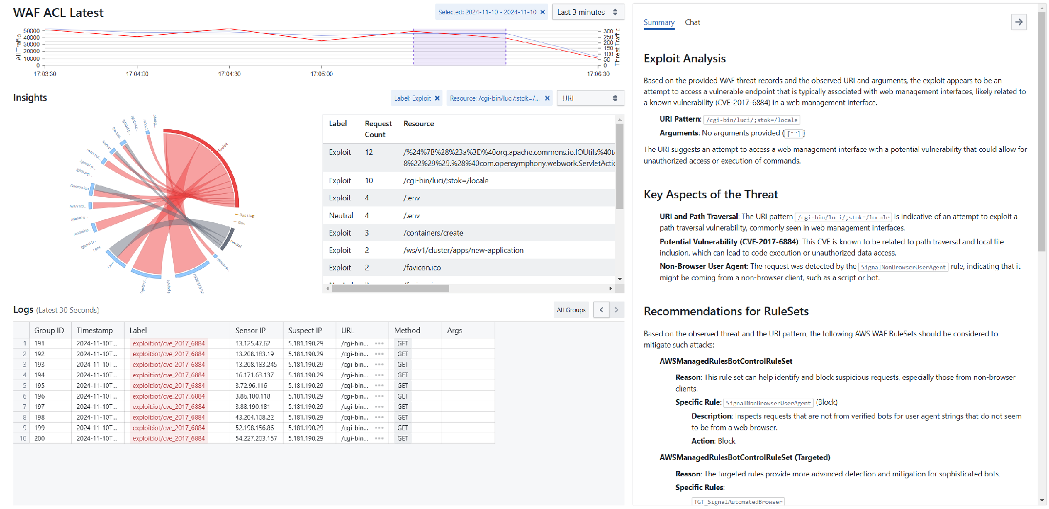
A8 솔루션
위협 필터링 및 인사이트 화면
대규모 필터링
10억 건 이상의 WAF 레코드에서 관련성 높은 단 하나의 기록까지 몇 초 만에 압축
동적 GenAI 인사이트
분석 중인 WAF 레코드 집합에 대한 요약과 권장 사항을 동적으로 생성
실시간 GenAI 필터링 UI
10억 건 이상의 기록에서 단 1건으로 필터링하는 GenAI 기반 UI
ARTICUL8 | Use Case 6 — GenAI 사이버보안 어시스턴트
5

Slide 6
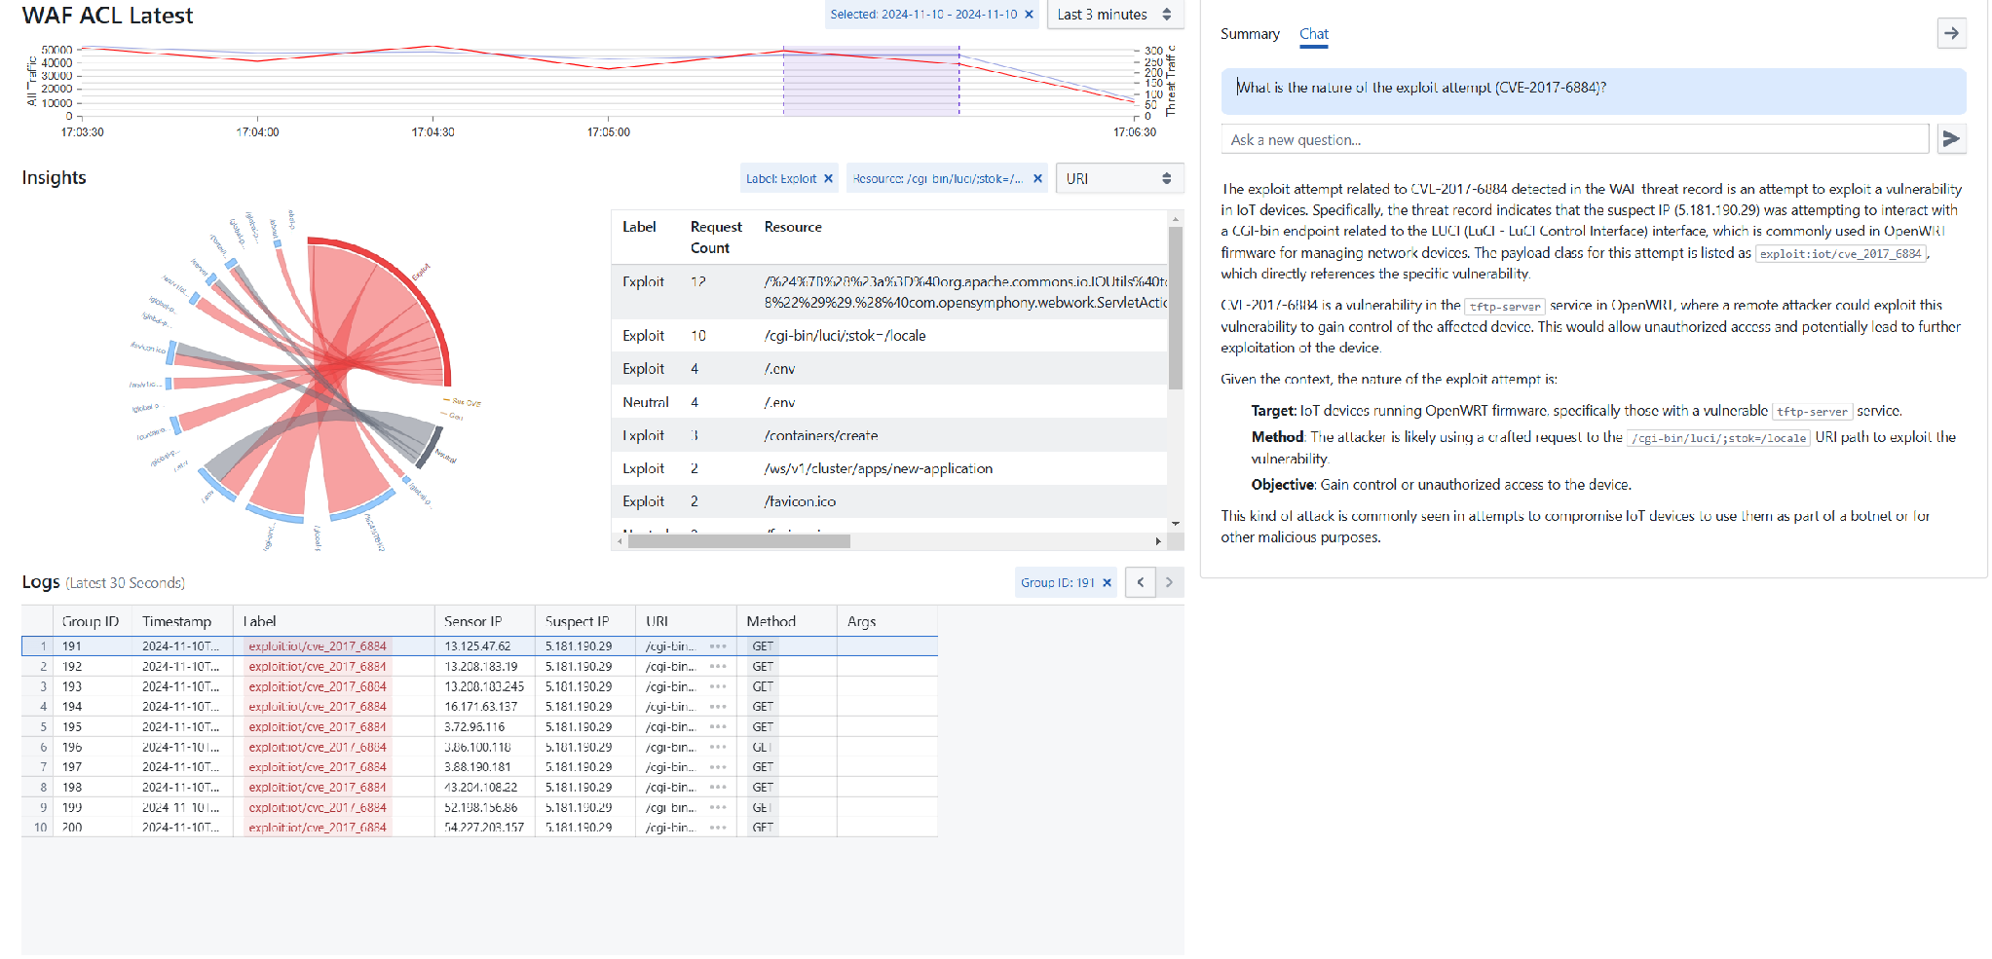
A8 솔루션
대화형 조사 화면
제안 질문 기반 대화
제안된 질문을 통해 특정 레코드에 맞는 완화 조치를 신속히 좁혀나감
조사 워크플로우 가속화
자동 요약과 권장 사항으로 분석가의 의사결정 시간을 단축
레코드별 완화 조치 제안
레코드별 완화 조치를 제안하는 대화형 채팅 UI
ARTICUL8 | Use Case 6 — GenAI 사이버보안 어시스턴트
6

Slide 7
A R T I C U L 8
수십억 건의 보안 로그를 몇 초 만에 실행 가능한 인사이트로 전환합니다
감사합니다

